Slide 1


第三节 晶体中的扩散
本节主要内容：
7.3.1 扩散的宏观规律
7.3.2 扩散的微观机构

Slide 2
§7.3 晶体中的扩散
扩散现象的本质是粒子无规则的布朗运动。晶体中的扩散是指原子在晶体中的迁移过程。
外来杂质原子在晶体中的扩散。
晶体的扩散
基质原子在晶体中的扩散，即自扩散。
扩散都是通过点缺陷的迁移来实现的，因而实际晶体中点缺陷的存在是扩散现象的前提条件。

Slide 3
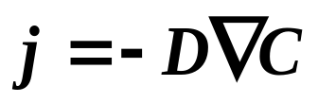

7.3.1 扩散的宏观规律
1.菲克第一定律
当晶体中某种粒子的浓度不均匀时，可产生从浓度高的区域向浓度低的区域扩散，直到达到浓度均匀为止。
在扩散离子浓度不大的情况下，单位时间内通过单位面积的扩散粒子的量（简称扩散流密度）：
菲克第一定律
D---扩散系数；C---扩散粒子的浓度(单位体积内扩散粒子的数目，也可以是原子数或任何其他标志物质数量的单位）（D和 的单位也随之改变）；

Slide 4
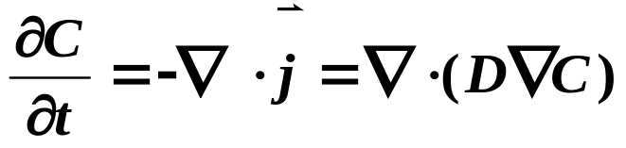
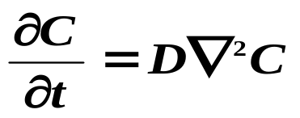
式中负号表示粒子从浓度高处向浓度低处扩散。
2.菲克第二定律
由
得扩散的连续性方程
我们假设D是与浓度无关的常数，则上式变为
菲克第二定律
上式的解与边界条件有关，常用的边界条件有如下两种：

Slide 5
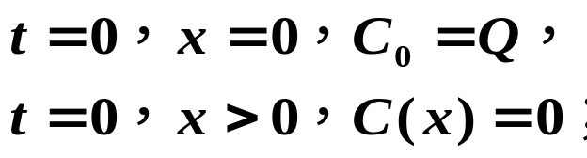
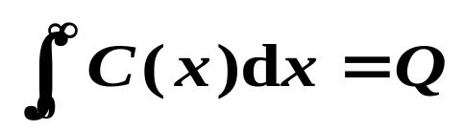
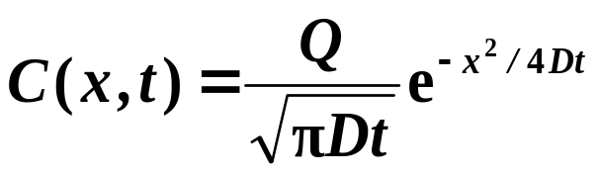
(1)在单位面积上有Q个粒子欲向晶体内部单方向扩散，边界条件为：
而且时间足够长时，晶体内部的扩散粒子总数为Q，即
在以上条件下， 式的解为
（2）扩散粒子在晶体表面维持一个不变的浓度C₀，边界条件为：

Slide 6
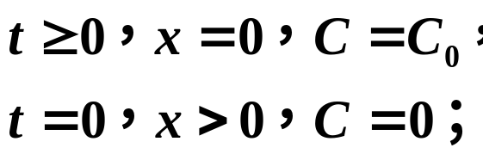
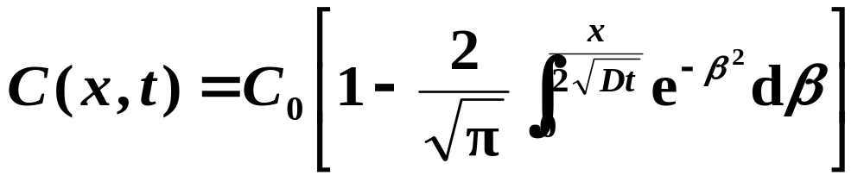
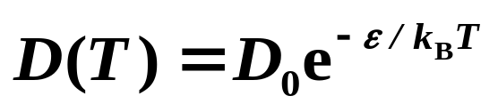
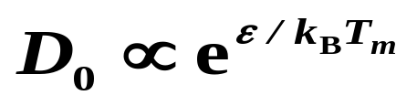
在此条件下， 式的解为
实验得出D与温度的关系为
实验结果还表明D₀与晶体的熔点T_{m}之间还存在如下关系：
D₀为常数，称为频率因子，ε是扩散过程中的激活能。

Slide 7
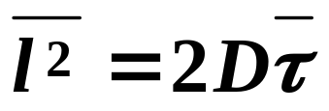
7.3.2 扩散的微观机构
扩散过程的主要特点在于扩散系数与温度T的关系。
从微观角度来看，扩散运动是粒子的布朗运动，根据统计物理学原理我们已知，粒子的平均平方位移为：
其中等式右边是在若干相等的时间间隔τ内，粒子的位移平方的平均值。
在晶体中粒子的位移受晶格周期性的限制，其位移平方的平均值也与晶格周期有关。

Slide 8
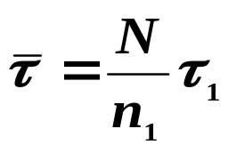
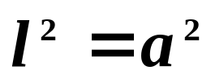
晶体粒子的扩散有三种方式：离子以填隙原子的形式扩散；粒子借助于空位扩散；以上两种方式并存。
1.空位机构
对于一个借助于空位进行扩散的正常格点上的原子，只有当相邻的各点是空位时，它才可能跳跃一步，所需等待的时间是τ₁。但被认定的原子相邻的一个格点为空位的概率是n₁/N，所以它等待到相邻这一格点为空位并跳到此空位所花的时间为：
对于简单晶格，原子在这段时间内跳过一个晶格常量，所以有

Slide 9
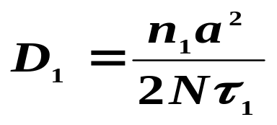
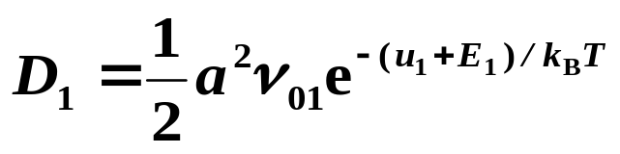
从上式可以看出，扩散过程和热激活过程相联系。
u₁+E₁代表激活能，u₁代表空位形成能，当u₁小时，空位浓度大，有利于扩散进行；
E₁是扩散原子与近邻的空位交换位置所必须跨越的势垒高度， E₁小时，空位热运动快。因此u₁+E₁小时，D的数值较大。
当温度很低时，原子的振动能小，难以获得足够能量跳过势垒E₁；温度很高时，晶格的振动能大，原子容易获得足够的能量跳过势垒进行扩散。

Slide 10
2.填隙原子机构
一个借助于填隙原子进行扩散的正常格点上的原子，该原子在A点等待了τ时间才跳到间隙位置变成填隙原子，然后从一个间隙位置跳到另一个间隙位置，当它落入与空位相邻的间隙位置时，立即与空位复合，进入正常各点B。
A
B
填隙原子的扩散
我们计算一下该原子从A点到B点所需的时间，以及AB间的距离的平方。

Slide 11
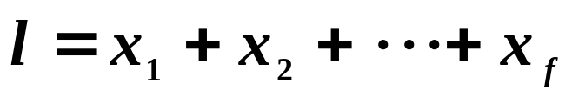
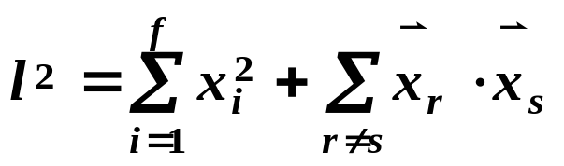
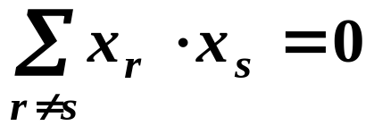
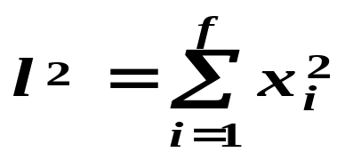
设从A点到B点经过f小步，每一小步的距离为x_{i}(i=1，2，…，f)，显然
对于无规则运动，X的方向是完全杂乱的，必须按均方根值的办法来求l，即
因为所有的小步都是完全独立的，且如果f是个大数，则
所以

Slide 12
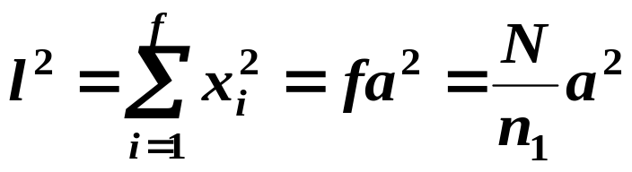

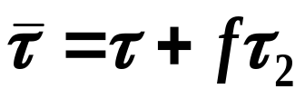
与填隙原子相邻的一个格点是空位的概率是n₁/N， 因此填隙原子跳N/n₁小步才能遇到一个空位与之复合，所以f=N/n₁，如果把每一小步的距离都看作等于a，于是
A
B
从A点到B点所花费的时间
填隙原子的扩散
其中τ₂是原子从一个间隙位置跳到相邻间隙位置要等待的时间，由于f是个大数，因此上式可以略去1，

Slide 13
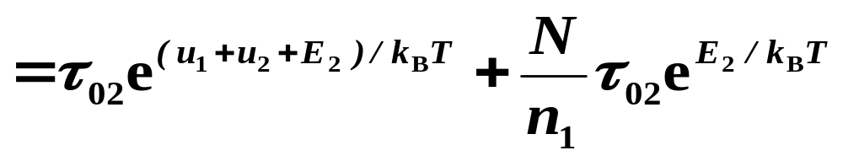
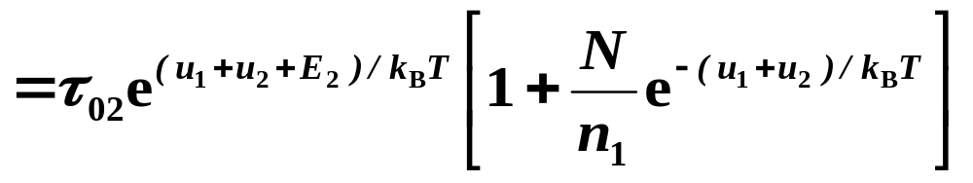
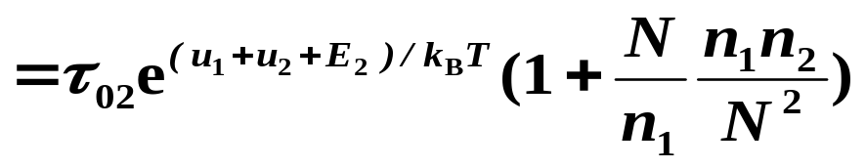
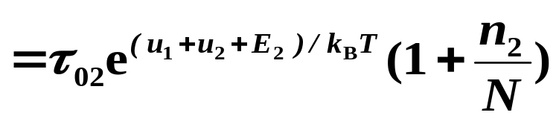
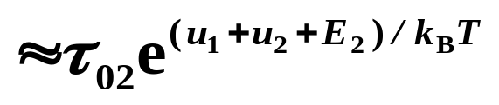
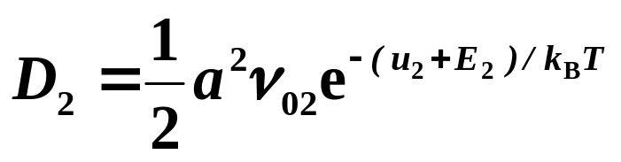

Slide 14
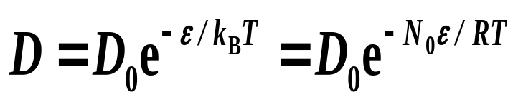
一般说来，u₂大于u₁，所以同样温度下，D₁要比D₂大得多。
其中N₀是阿伏伽德罗常量，R是摩尔气体常量，N₀ε代表摩尔扩散的激活能。对于空位扩散机构，ε=u₁+E₁；对于填隙原子机构，ε=u₂+E₂。
因为以上模型过于理想化，实际晶体中的缺陷，还有线缺陷、面缺陷等，所以人们实验测定的一些金属的自扩散系数比理论值大几个数量级。

Slide 15
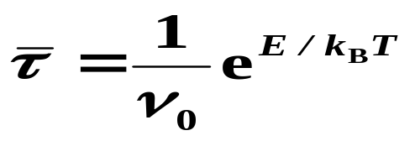
3.杂质原子扩散
杂质原子扩散性质依赖于杂质原子在晶体中的存在方式。
当杂质原子以填隙原子的形式存在时，如果杂质原子与空位复合，由于杂质原子小，因此它比较容易再变成填隙原子，因此可以把杂质与空位的复合忽略掉。杂质原子的复合是从一个间隙位置跳到另一个间隙位置，每跳一步所花的时间为：
其中ν₀为杂质原子的振动频率，E是杂质原子从一个间隙跳到另一个间隙时所克服的晶格势垒。

Slide 16
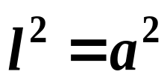
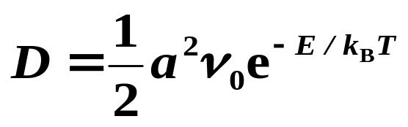
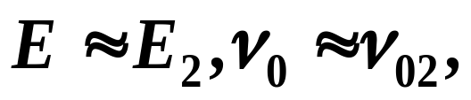
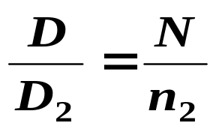

在此时间内
所以填隙式杂质原子的扩散系数
设
因为N远大于n₂，所以，杂质原子的扩散系数比晶体填隙原子的自扩散系数要大得多。
例如氢、硼、碳、氮等以填隙的方式存在于铁中，实验得出在1100 时，它们在 γ--铁中的扩散系数如下表。

Slide 17





元素
氢
硼
碳
氮
铁
扩散系数
（米²/秒）
当杂质原子以替代方式出现时，由于杂质原子占据了正常格点，所以其扩散的方式同自扩散更为近似，但由于外来原子和晶体中的基本原子的大小及电荷数目有所不同，因此当它们替代晶体中的原子后，会引起周围畸变，使得畸变区域出现空位的概率大大增加，这样杂质原子跳向空位的概率也加大，也就加快了杂质原子的扩散，即替代式杂质原子的扩散系数比晶体自扩散系数大。

